Slide 1


Проект: Социализация детей инвалидов и членов их семей «Дети одной планеты»
Региональной общественной организации ХМАО-Югры «Многодетная семья и семья с ребенком инвалидом»
2019 год

Slide 2
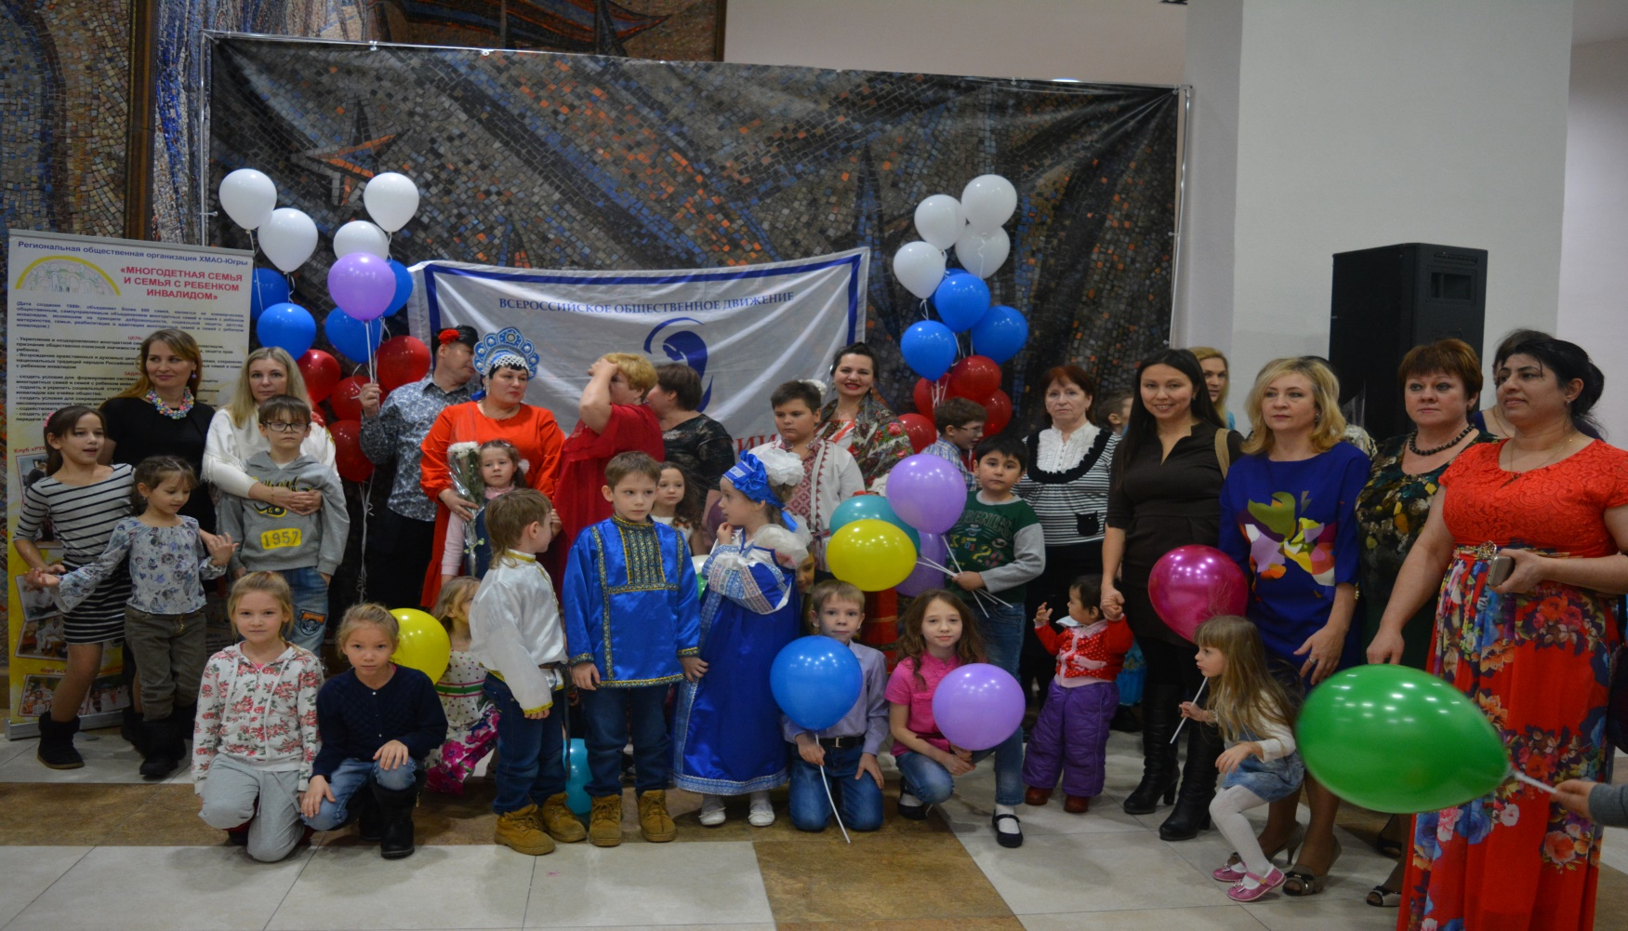
Проект «Дети одной планеты»

Slide 3
Статистика
В городе Нижневартовске проживает 271 тысяча человек. Доля инвалидов от общей численности населения города составляет 2,6 %. На учете в органах социальной защиты населения на 30.11.2016 состоит 7 170 инвалидов старше 18 лет и 741 ребенок-инвалид. Из них 37-инвалидов-колясочников старше 18 лет и 92 детей инвалидов-колясочников.

Slide 4
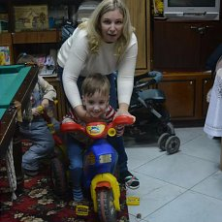
Цель проекта:
привлечение здоровых
сверстников и их родителей
к совместной деятельности
с детьми с ограниченными
возможностями здоровья
и их родителями;
повышение уровня
коммуникации между
здоровыми детьми и детьми
с нарушениями в здоровье;
-способствовать продвижению идеи инклюзивного образования и воспитания. - развить творческие способности детей и расширить их кругозор;

Slide 5
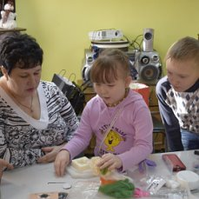
Целевая аудитория :
дети-инвалиды; родители (лица, их заменяющие) детей-инвалидов; здоровые дети и их родители всего 560 человек.

Slide 6
Наш проект создает условия взаимной поддержки семей, воспитывающих детей-инвалидов и семей со здоровыми детьми; вовлекает семьи, воспитывающие детей инвалидов и с ограниченными возможностями здоровья, в активную досуговую деятельность (культурно-массовые мероприятия, организованные РОО «МС и Сс РИ» согласно календарному плану проекта).
Согласно Плана Проекта «Дети одной планеты» в 2019 году запланировано организовать 14 различных мероприятий, в том числе организация деятельности 3 постоянно действующих кружков, 2 клубов, фотоконкурсы, конкурсы, праздники.

Slide 7
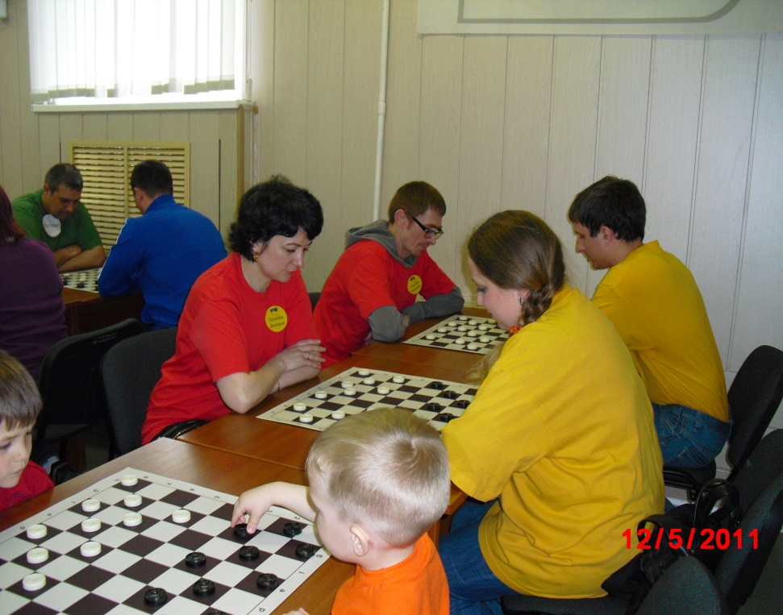
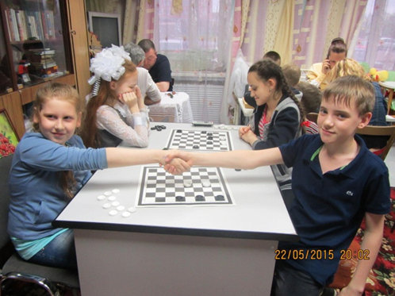
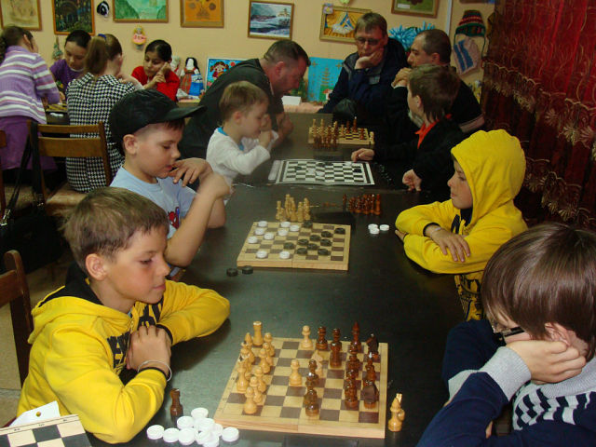
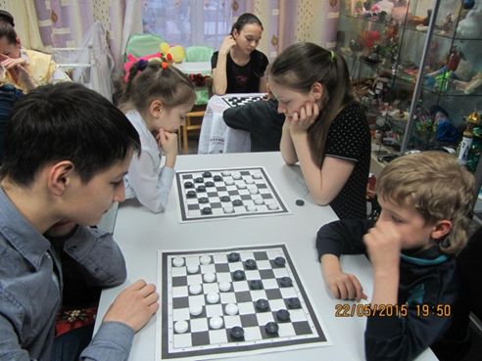
Шахматно-шашечный турнир среди детей с ОВЗ и здоровых детей и их родителей

Slide 8
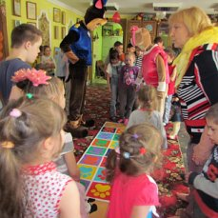
«Мы дети одной планеты»- день инвалида

Slide 9
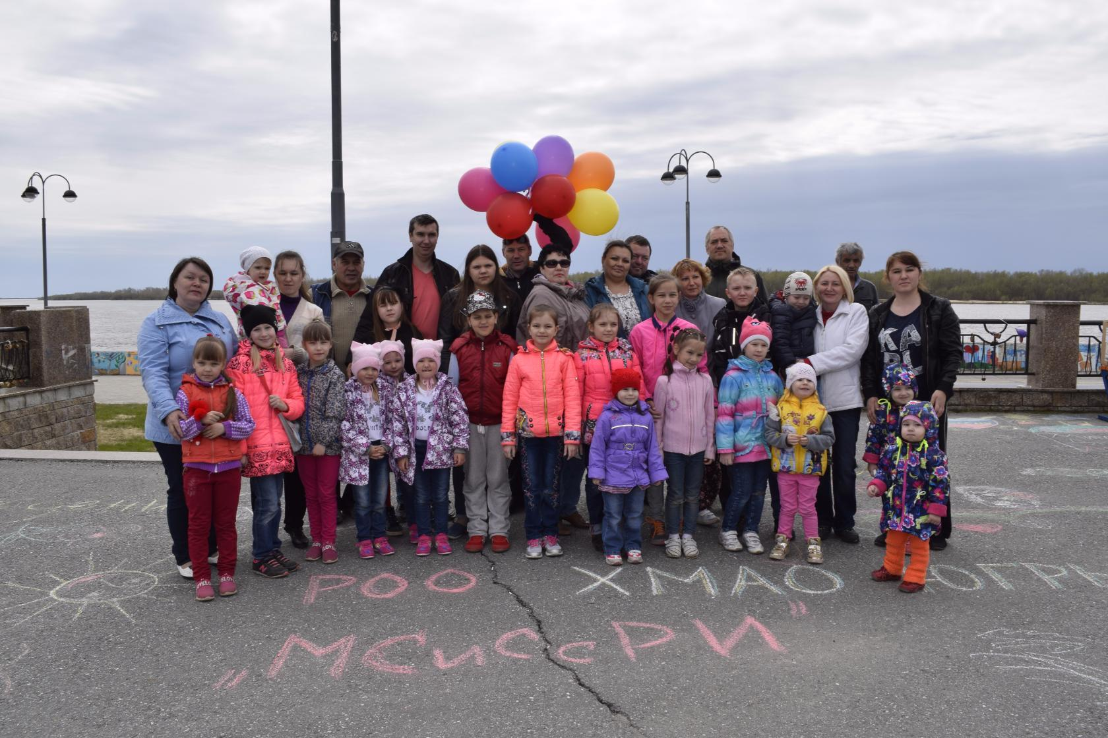
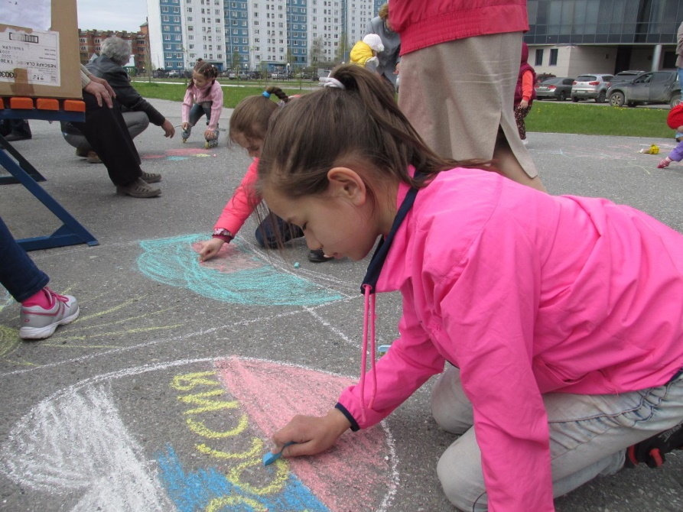
Рисунок на асфальте

Slide 10
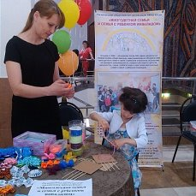
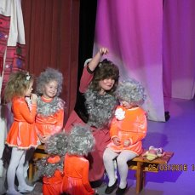
Международный «День семьи»

Slide 11
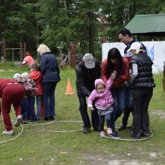
Игры на свежем воздухе

Slide 12
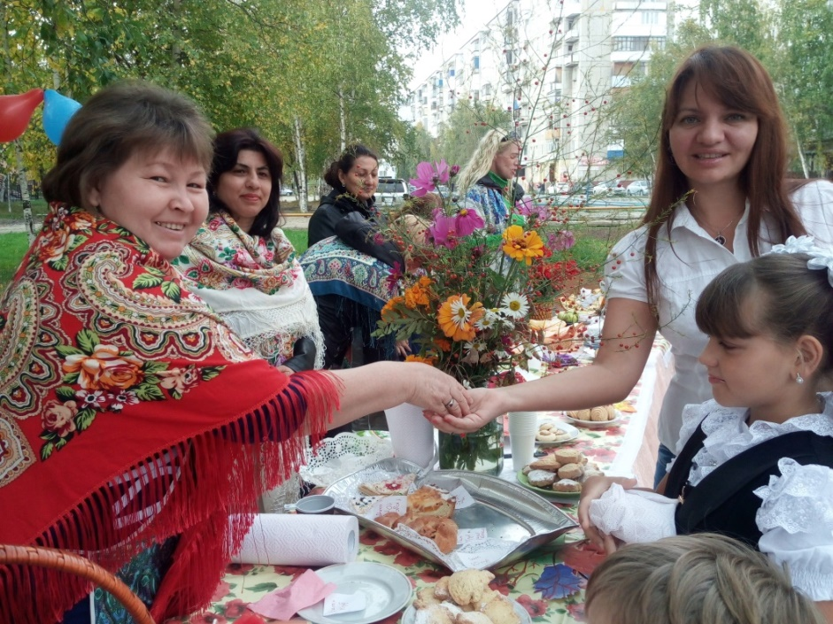
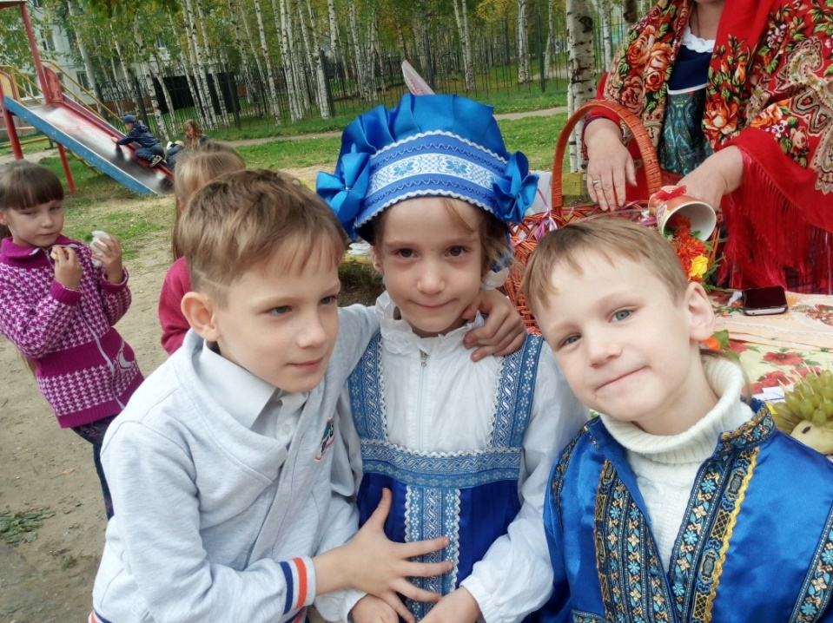
Праздник «Урожая»

Slide 13
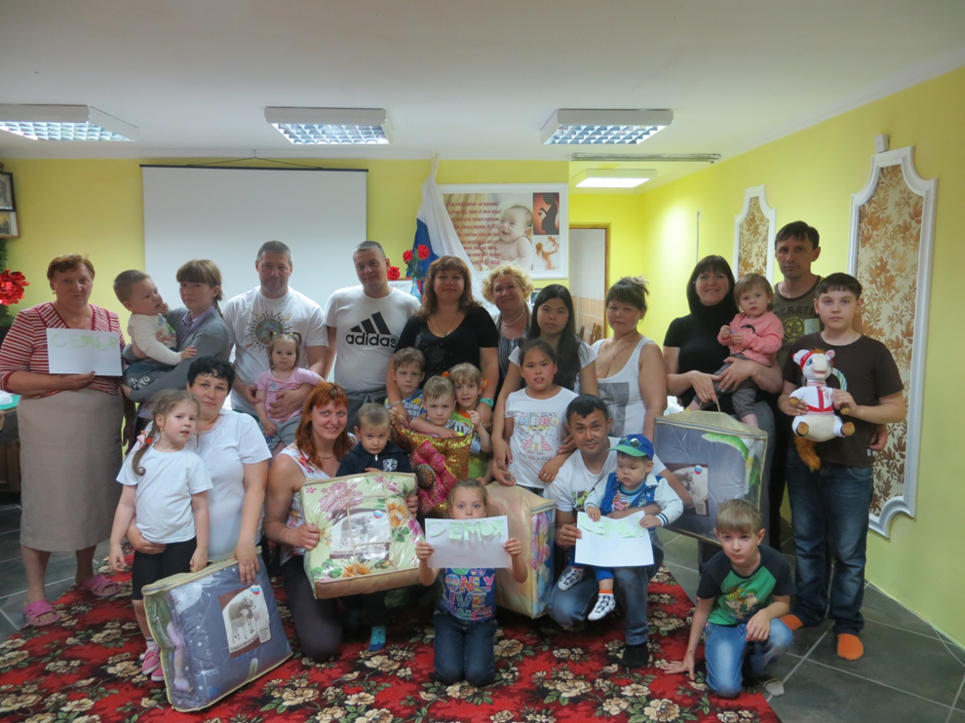
Конкурс «Семейная мастерская»

Slide 14
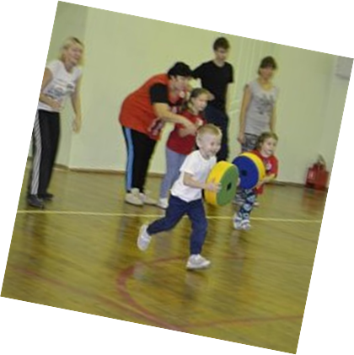
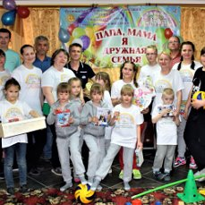
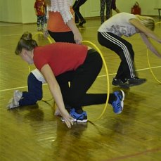
Спортивный праздник «Папа, мама, я – дружная семья »

Slide 15
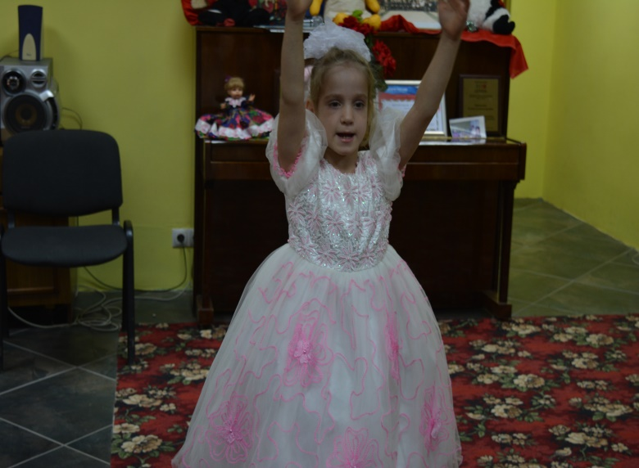
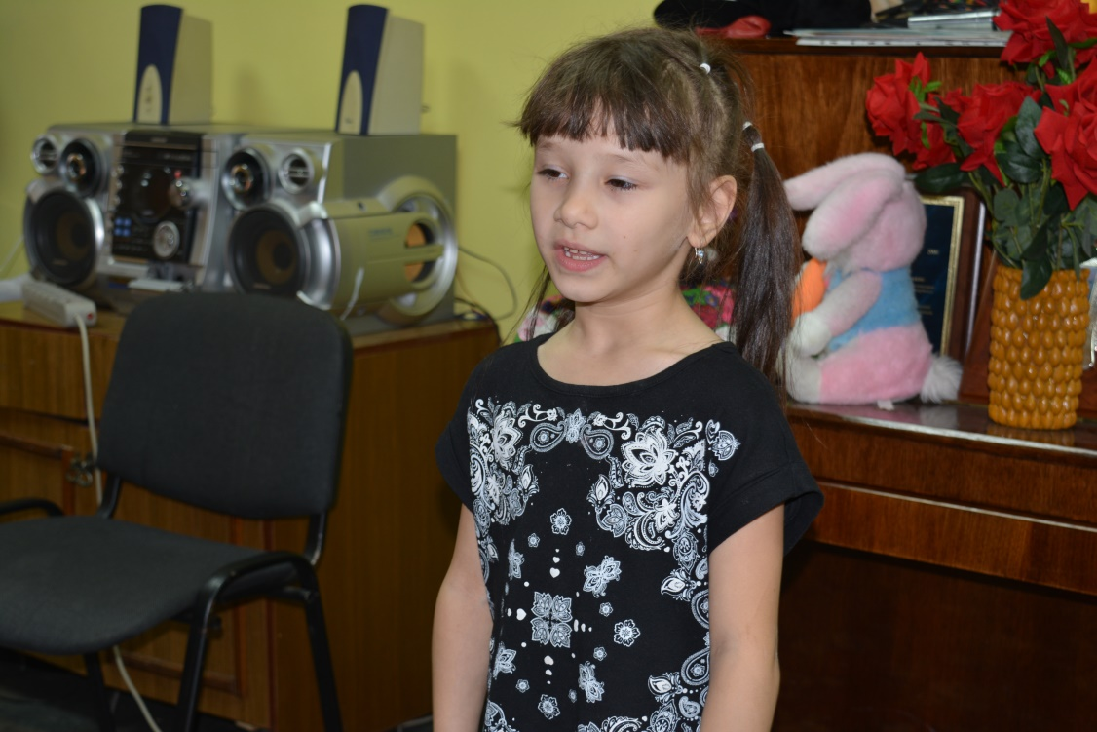
Наши таланты –дети с ограниченными возможностями здоровья

Slide 16
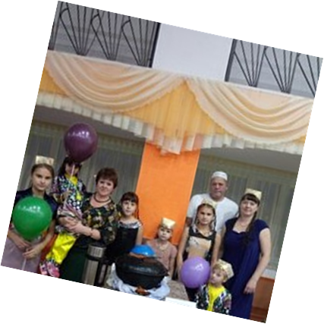
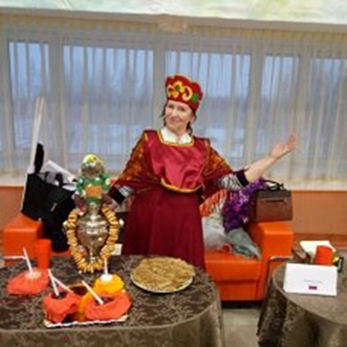
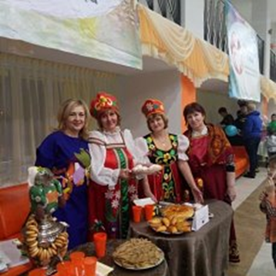
«День матери» «День национальной кухни»

Slide 17
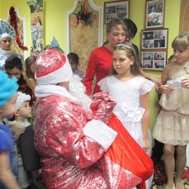
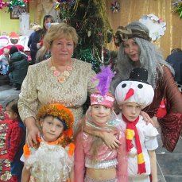
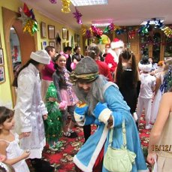
Новогодние утренники

Slide 18
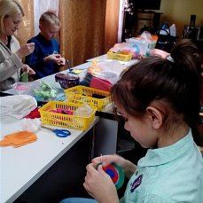
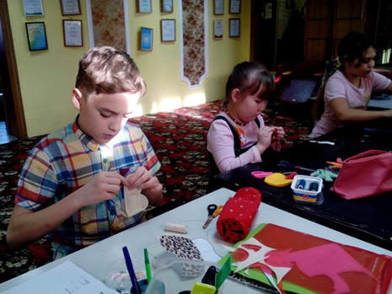
Работают бесплатные кружки:
«Рукодельница»
«Мягкая игрушка»

Slide 19
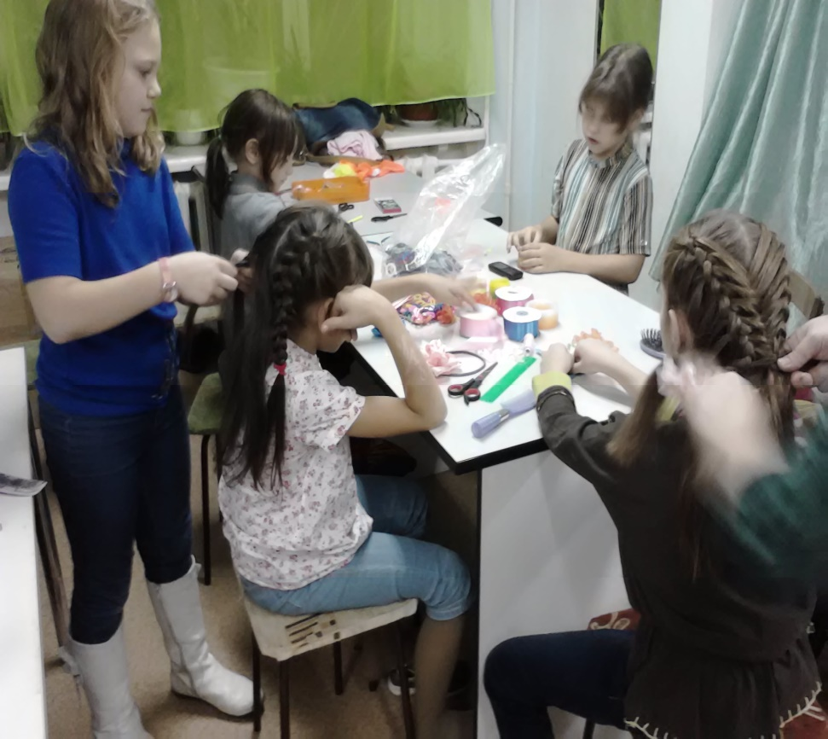
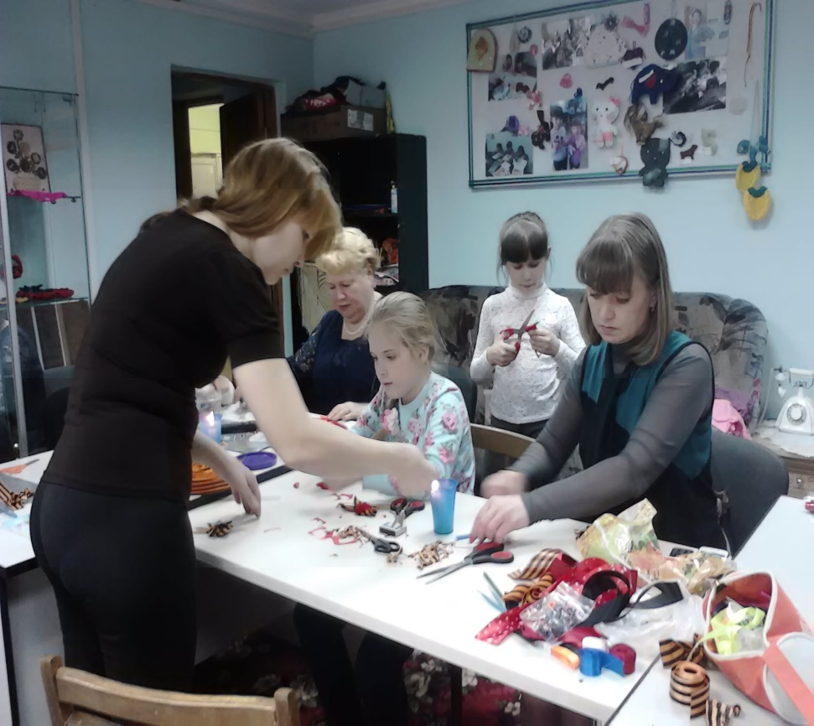
Клуб «Заплитайка» Клуб «Веселые ленты»

Slide 20
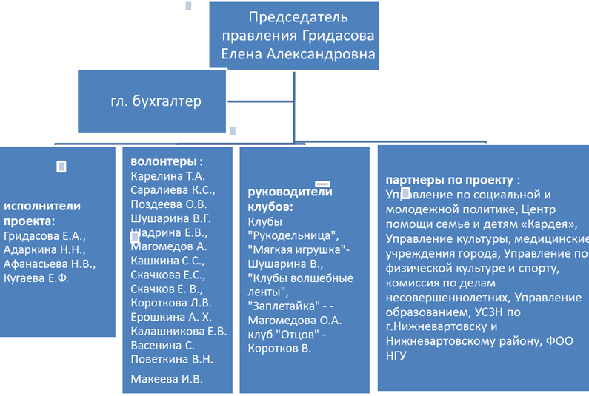
Схема управления проектом

Slide 21
Итоги 2018.
150 детей и 27 детей с ОВЗ получили благотворительную помощь в виде новогодних подарков, 7 детей с ребенком с ОВЗ поздравил Дед Мороз на дому. Два раза в месяц для семей, психолог проводит семинары по родительскому выгоранию, для детей песочная терапия. Проводится патронажное сопровождение многодетных семей и семей с ребенком инвалидом, состоящих на учете в БУ «Центр социальной помощи семье и детям «Кардея» для оказания своевременной социальной помощи с целью устранения социально-опасного положения или иной трудной жизненной ситуации. Ведется прием по личным вопросам, юридические консультации. Всего за 2018 год 220 человек получили юридическую консультацию, по тем или иным вопросам. 85 семей приняли участие с спортивных мероприятиях. Ведется прием вещей от населения для остро нуждающихся семей. Работает клуб «Помогай-ка», всего оказана помощь 60 семьям. За проект были охвачены более 600 человек.

Slide 22
Наши контакты:
Группа в одноклассниках «Большие семьи Нижневартовска»
ooms@list.ru
Руководитель: Гридасова Елена Александровна
Тел. 89129378588

